Slide 1
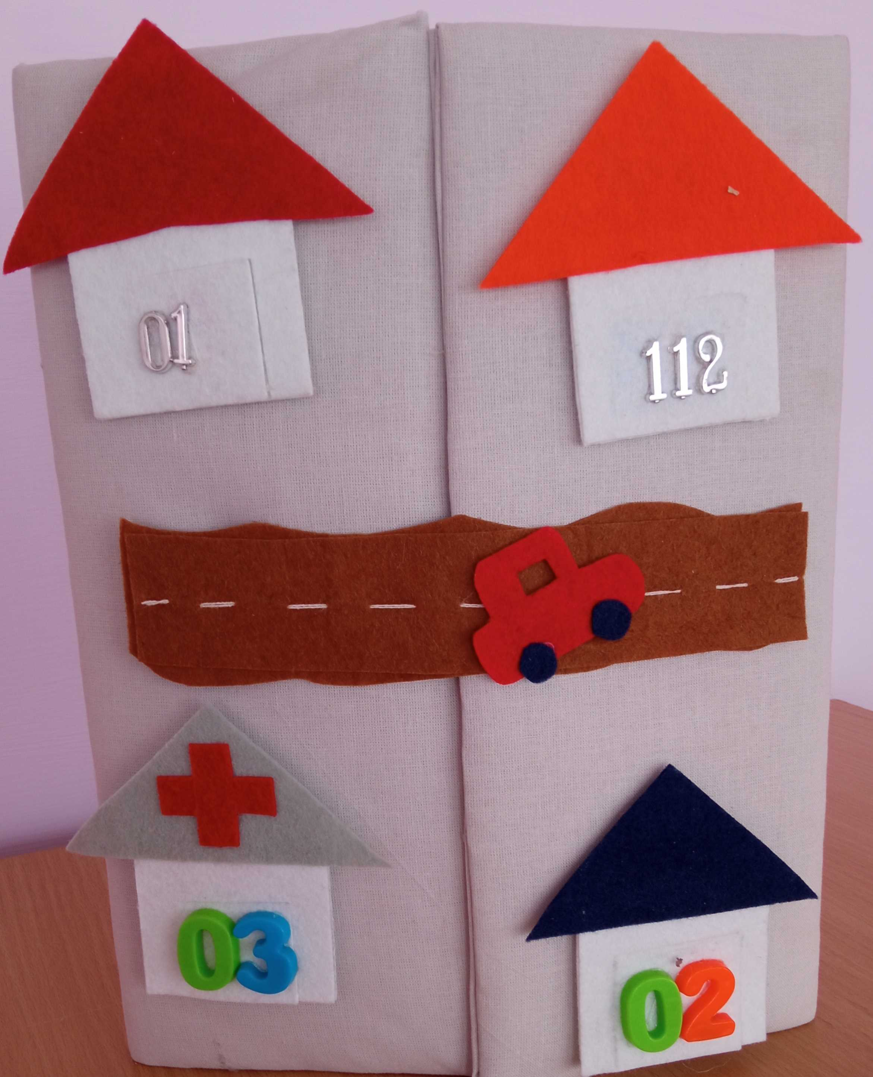
Муниципальное дошкольное образовательное учреждение
« Детский сад № 62 « Чайка» комбинированного вида г. Орска»
Лэпбук
«Твоя безопасность»
Выполнил:
Воспитатель в. к. к.
Назарова О.В.

Slide 2
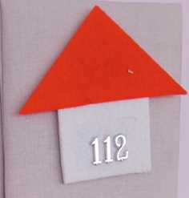
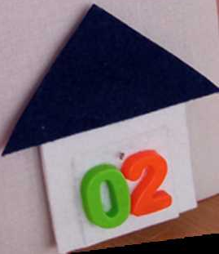
Лэпбук «Твоя безопасность»
Цель: Воспитание у дошкольников ответственного отношения к личной и общественной безопасности и формирование у них опыта безопасной жизнедеятельности.
Задачи:
1.Способствовать развитию речевой активности детей, обогащению и активизации словаря, способности общения с окружающими людьми.
2.Развивать у воспитанников умение распознавать и оценивать опасности окружающей среды.
3.Формировать систему знаний об опасностях различного происхождения, мерах по их предотвращению, ликвидации их последствий.
4. Прививать воспитанникам навыки защиты и самозащиты, помощи и взаимопощи в ситуациях, опасных для их физического, психологического здоровья и жизни.

Slide 3
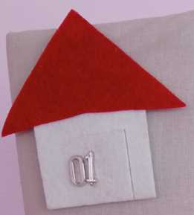
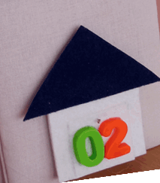
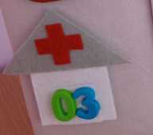
В лэпбуке собраны материалы о "безопасности дома и на улице" для развивающих занятий с детьми старшего дошкольного возраста.
Содержание:
« Собираемся на работу».
Загадки, стихи и поговорки.
« О профессиях»
« Дорожные знаки»
Ребусы по ПДД
«Собираемся на работу»
« Назови профессии»

Slide 4
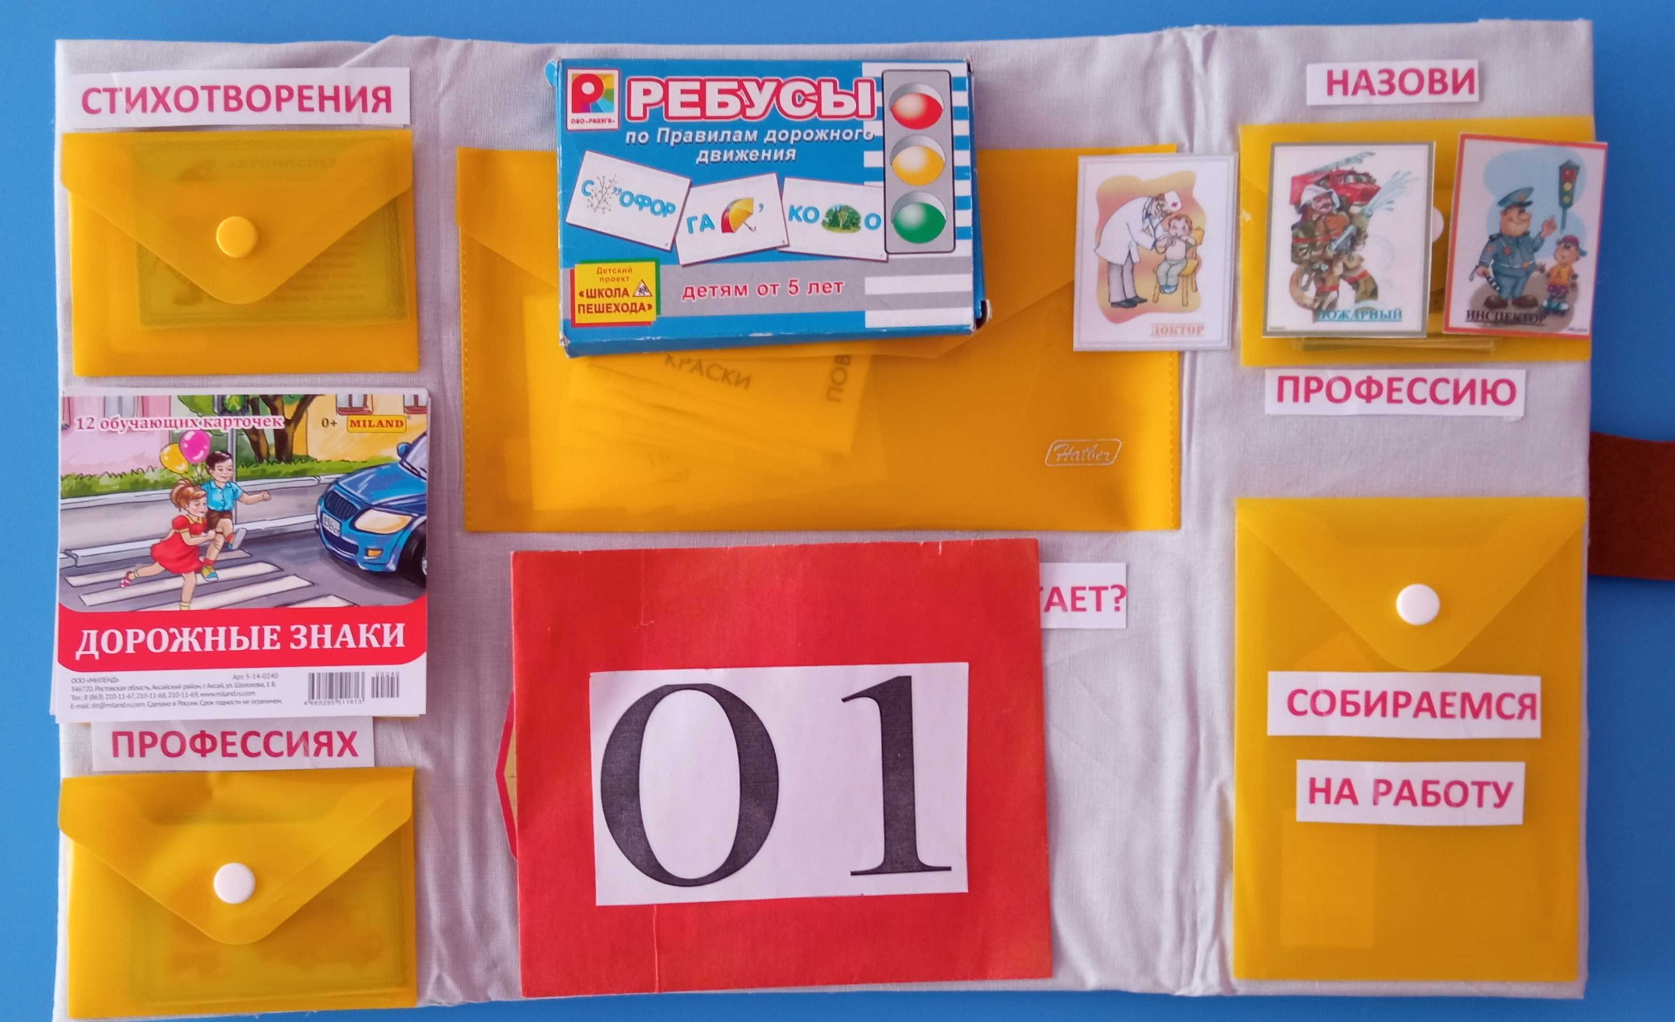
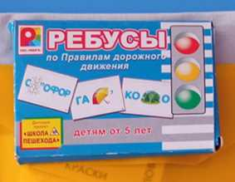
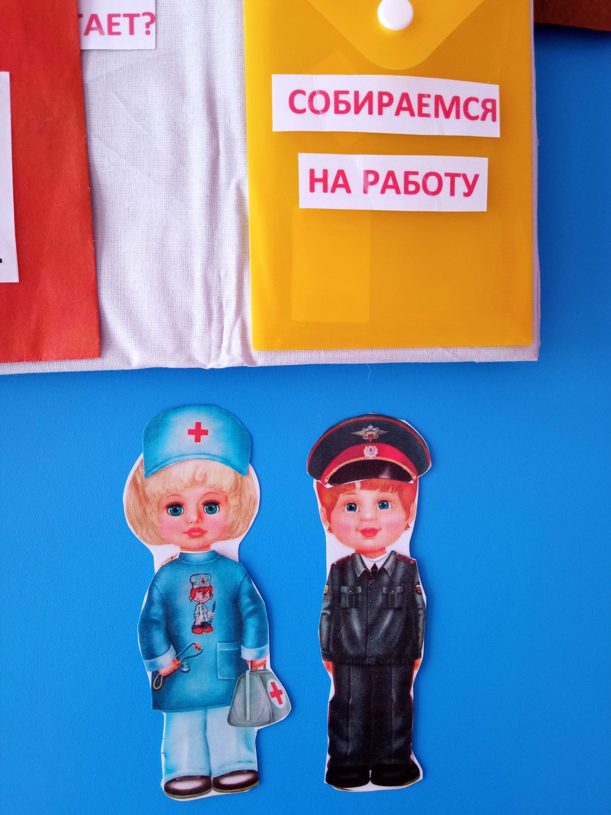
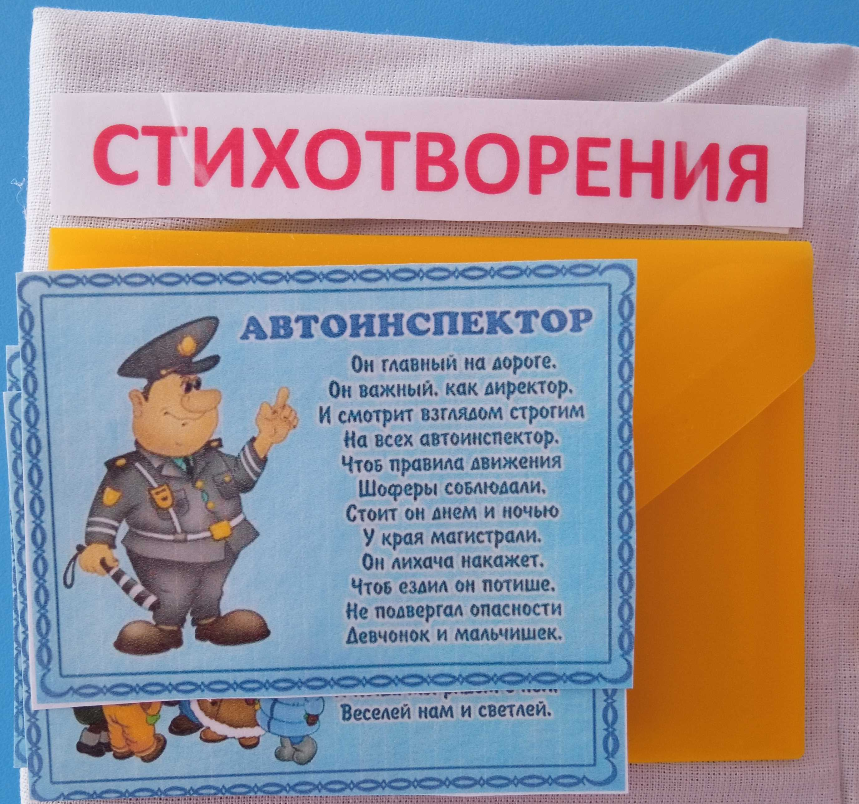


Slide 5
